Slide 1
The log of gravity
Silva, J. S., & Tenreyro, S. (2006). The log of gravity. The Review of Economics and statistics, 88(4), 641-658.
作成：2018/9/10

Slide 2
要旨
Jensenの不等式について知りながら、計量経済学の分析の際にはその含意を無視してきた。
不均一分散のもとでは、対数線形化したモデルをOLSで推定したパラメータは、真の弾力性のバイアスある推定値となる。
貿易の重力方程式を例にして、従来の推定値と本研究が提案する推定値を比較する。

Slide 3

1. 序論
Jensen’s inequality
確率変数の対数値の期待値は、その確率変数の期待値の対数とは異なる。

Slide 4
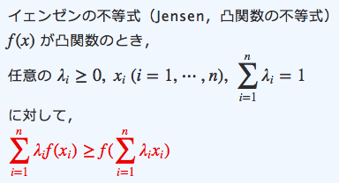
Jensen’s inequality イェンゼンの不等式
https://mathtrain.jp/jensen_proof

Slide 5
重力方程式のように弾力性一定のモデルは、multiplicative form （掛け算の形）で推定すべきである。
本研究は、pseudo-maximum-likelihood (PML) estimation techniqueを提案する。
不均一分散のもとでは、対数線形化したモデルをOLSで推定したパラメータには深刻なバイアスがある。
たとえAnderson–van Wincoop (2003) の議論を踏まえて、固定効果を制御しても、不均一分散のもとでは、対数線形化したモデルをOLSで推定すると、バイアスのある推定値となる。

Slide 6
2. 重力方程式の計量経済学 A. 伝統的な重力方程式
Tij: 国iから国jへの輸出
Yi：輸出国のGDP
Yj：輸入国のGDP
Dij：貿易抵抗要因全て

Slide 7

重力方程式の確率版
ここで、ηij：エラー要因

Slide 8
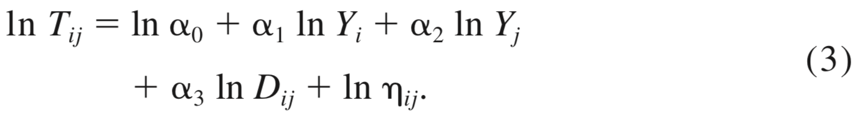
対数線形化された重力方程式
対数線形化が正当であるには、
エラー項ln ηijが回帰変数と独立である必要がある。
しかし、実際には、重力方程式では、エラー項は不均一分散である。
そのため、独立性の仮定が満たされず、一致性のない推定値となる。

Slide 9
ゼロ貿易の処置
加えて、ゼロ貿易の処置が問題となる。
T=0の観測値を捨てるのではなく、T+1を従属変数として用いるモデルを推定したり、tobitモデルを用いる研究もある。こうした手法も一致性のない推定値をもたらす。

Slide 10
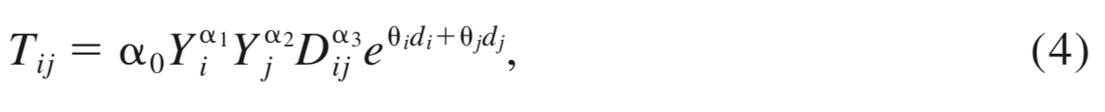
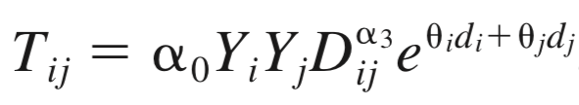
B. The Anderson–van Wincoop Gravity Equation
輸出国ダミー：di
輸入国ダミー：dj
モデルからα1とα2は1であると予測される。
確率版は、以下の通り。

Slide 11
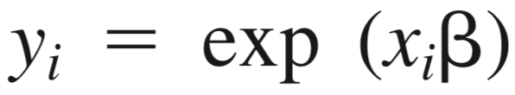




III. Constant-Elasticity Models
弾力性が一定の経済モデル
➔条件付き期待値
例：重力モデル
➔条件付き期待値

Slide 12
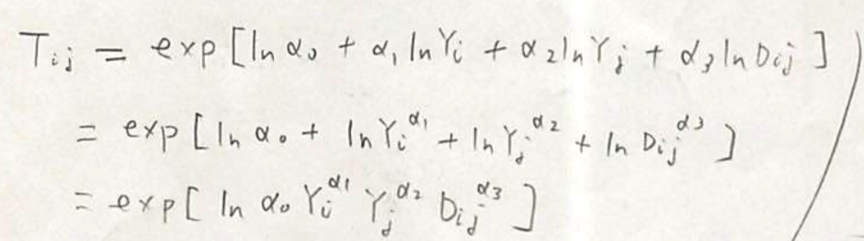
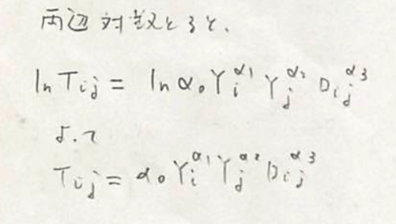

Slide 13

確率モデル
対数線形化して、OLSで推定すると、一致性ない。
1、yが0のとき、対数線形化できない。
2、対数線形化したエラーは説明変数に依存する。

Slide 14
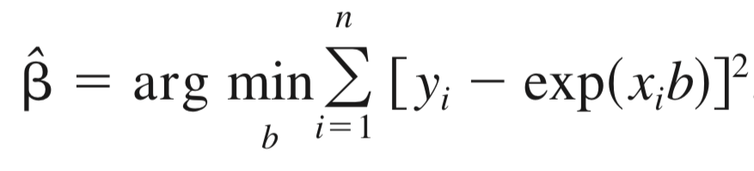
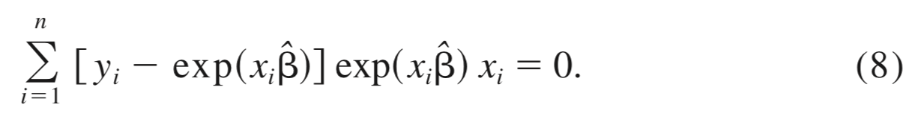
A. 推定
非線形推定量（ The NLS estimator ）
first-order conditions

Slide 15
NLS の問題
NLSはexp(xb)が大きい観測値によりウェイトを置く。
しかし、そうした観測値の分散は大きい。
そのため、ノイザーによりウェイトを置くことになる。
よって、NLSは有効ではない。

Slide 16
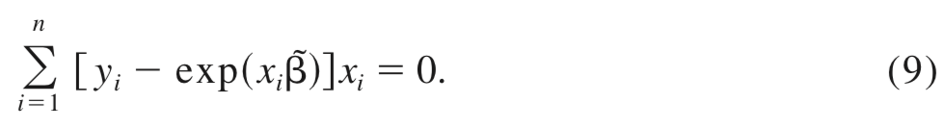
PML推定量
条件付き分散が条件付き平均に比例するという仮定を置く。
その上で、PML推定量を用いる。
一階の条件（PML）
標準的なNLSと比べて、PMLは、全ての観測値に同じウェイトを置く。
この(9) 式で定義される推定量は、ポワソン擬似最尤法（the Poisson pseudo-maximum-likelihood (PPML) estimator）と数値的に等しい。

Slide 17
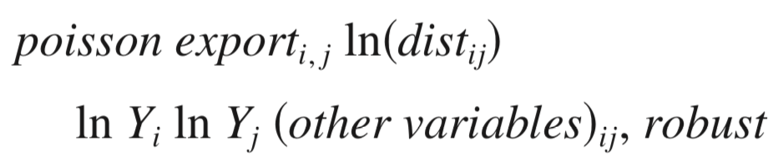
the PPML estimation
Stataコマンド例

Slide 18
V. The Gravity Equation
1990年の136カ国の横断面データ
136*135=18360の輸出の観測数
Feenstra et al. (1997)
real GDP per capita and population
World Development Indicators
場所、国境、言語（公式）、植民地関係、水へのアクセス
CIA’s (2002) World Factbook
Remoteness—or relative distance
GDPでウェイトづけした他国への平均距離

Slide 19
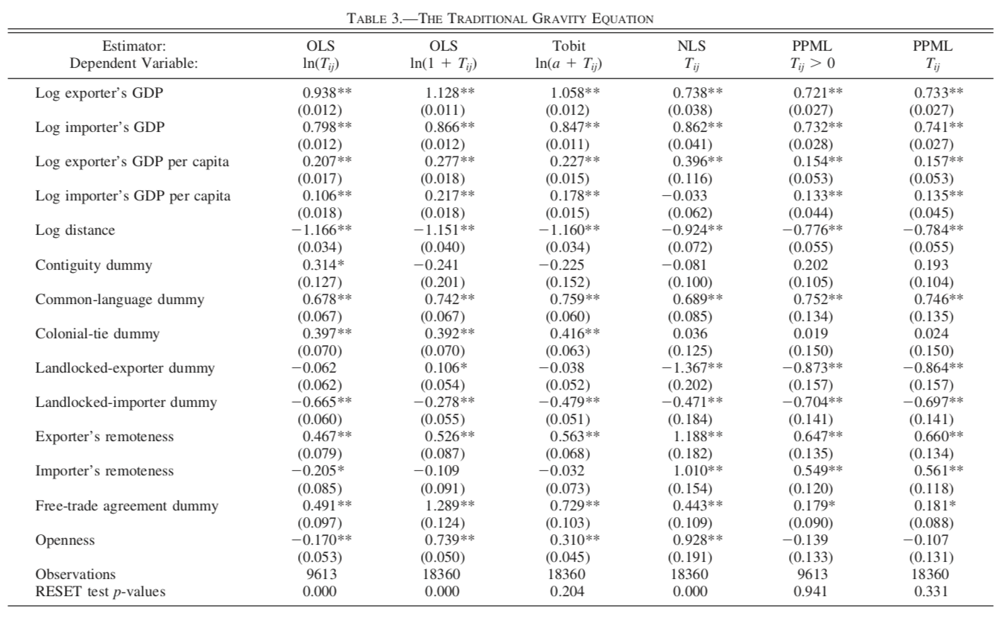
PPML
全ての国ペア
全ての国ペア

Slide 20

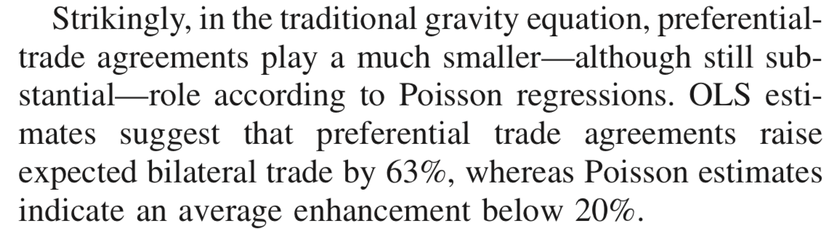
FTAの効果
推定係数をbとすると、
各係数の効果は、以下の式で計算可能。
 | FTAの係数 | exp(係数) | exp(係数)-1 | [exp(係数)-1]*100
OLS | 0.491 | 1.63 | 0.63 | 63.4
PPML | 0.181 | 1.20 | 0.20 | 19.8

Slide 21
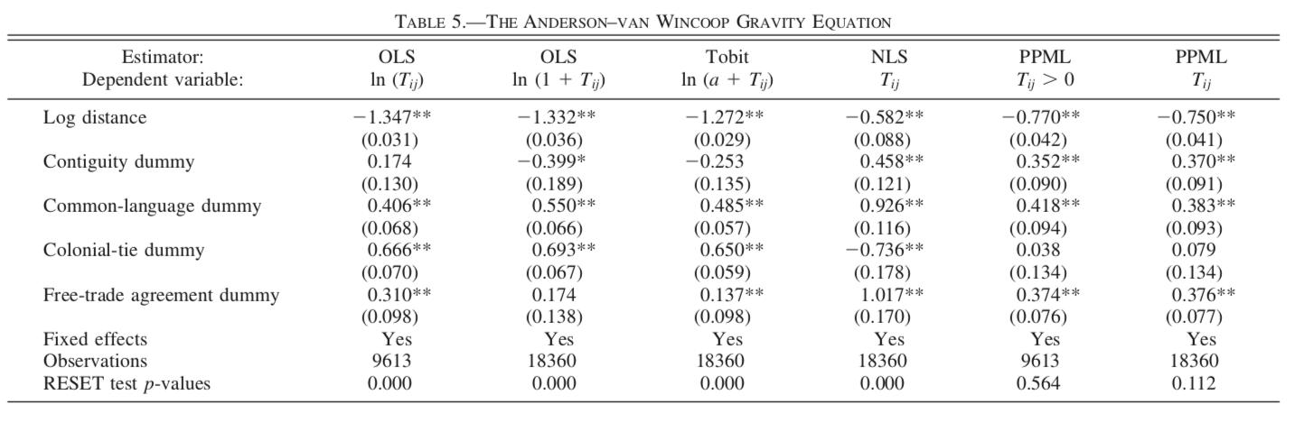
PPML
全ての国ペア
全ての国ペア
 |  | FTAの係数 | exp(係数) | exp(係数)-1 | [exp(係数)-1]*100
伝統的推定 | OLS | 0.491 | 1.63 | 0.63 | 63.4
伝統的推定 | PPML | 0.181 | 1.20 | 0.20 | 19.8
ANDERSON–VAN WINCOOP | OLS | 0.31 | 1.36 | 0.36 | 36.3
ANDERSON–VAN WINCOOP | PPML | 0.376 | 1.46 | 0.46 | 45.6

